Slide 1
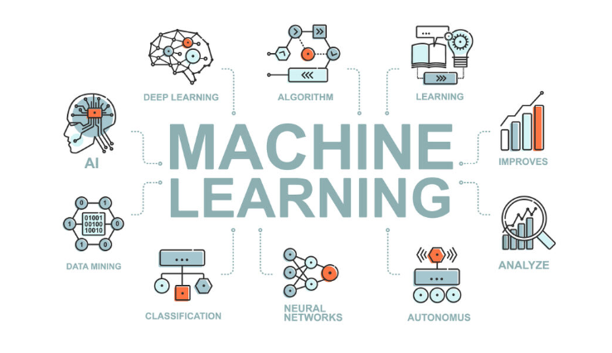
Présentation de la soutenance de stage

Slide 2
Sommaire:
I- Introduction
II- L’association III- Plan de travail
IV- Premier Travail : Modèle de classification de cancer du poumon et du colon
V- Résultats du premier travail
VI- Deuxième Travail : Modèle de classification des maladies pulmonaires
VII- Résultats du deuxième travail
VIII-Conclusion et perspectives

Slide 3
I- Introduction:
Effectuer un stage en 2ème année.
Le choix du domaine de l’apprentissage automatique au sein de l’association ‘Ensemble pour Chehim’.

Slide 4

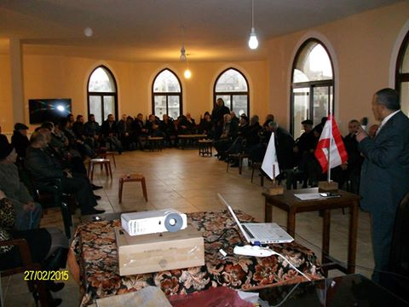
II- L’association:
 Téléphone : 00961 07240920
Fondée à Chehim,en 2015.
Contribution au progès de la ville.
Renforcement la présence de la société civile.
Coordination avec diverses associations.
Sensibilisation sociale.
Organisation des séminaires éducatifs.

Slide 5
III- Plan de travail:
III-1. Introduction aux travaux:
Le but de notre premier travail c’est d’effectuer une classification des cancers des poumon et du colon, ainsi qu’une classification des maladies pulmonaires dans un second travail.
III-2. Problématique :
10 millions de décès en 2020 à cause du cancer !! [3]
le cancer du poumon : 1,80 million de décès
et le cancer colorectal : 916 000 décès
décès de plus de 8 millions de personnes chaque année à cause des maladies pulmonaires. [4]
III-4. Objectif:
Créer un modèle permettant de mieux diagnostiquer les types de cancer.
Entrée : images des poumons et du colon → Sortie : la classe du sous-type de cancer .
Créer un modèle permettant de mieux diagnostiquer les maladies pulmoanires.
Entrée : images des poumons → Sortie : la classe de la maladie pulmoanire.
Aider les médecins dans leur prise de décision.

Slide 6
IV- Premier Travail : Modèle de classification de cancer des poumons et du colon
Dans ce travail j’ai pu acquérir les bases de l’intelligence artificielle, découvrir des modèles de classification, et tracer un plan clair pour la prochaine contribution, celle principale dans mon stage.
Modèle de classification:
C’est un modèle mathématique que nous entraînons sur un ensemble de données, en lui fournissant un algorithme qu'il peut utiliser pour raisonner sur les données et apprendre de celles-ci.
Ce premier travail était dans la logique de classification du cancer du poumon et du colon en utilisant une base de données libre d’accès, et qui est la base LC25000.

Slide 7
La base de données LC25000:
Description de la base de données LC25000 :
Cette base de données contient 25000 images , 5000 pour chacune des cinq classes de la base, ayant une taille de 768 × 768 pixels et dans le format JPEG. Nous avons pris un échantillon de 500 images pour chaque classe. Les cinq classes sont :
1- Colon_aca : cancer adénocarcinome du colon : ce type de cancer prend naissance dans les
cellules glandulaires de la paroi du colon .
2- Colon_n : cellule bénignes du colon .
3- Lung_aca : cancer adénocarcinome du poumon : ce type de cancer constitue 80% des cas du
cancer des poumons, et affecte les cellules situées sur la surface extérieure du poumon.
4- Lung_scc : cancer squameux adénocarcinome des poumons : ce type de cancer prend
naissance dans les cellules minces et plates appelées cellules squameuses. Ces cellules
tapissent les bronches.
5- Lung_n : cellules bénignes du poumon.

Slide 8
Diagramme explicatif du premier travail :
Acquisition des images
Prétraitement
Unsharp Masking
Statistiques:
6 caractéristiques
Second ordre:
24 caractéristiques
Hu Invariant:
7 caractéristiques
Extraction de caractéristiques
Base de données pour l’entrainnement du modèle : 80% des données
Entraînement de modèle et test
Apprentissage du modèle
Base de données pour le test du modèle : 20% des données

Slide 9
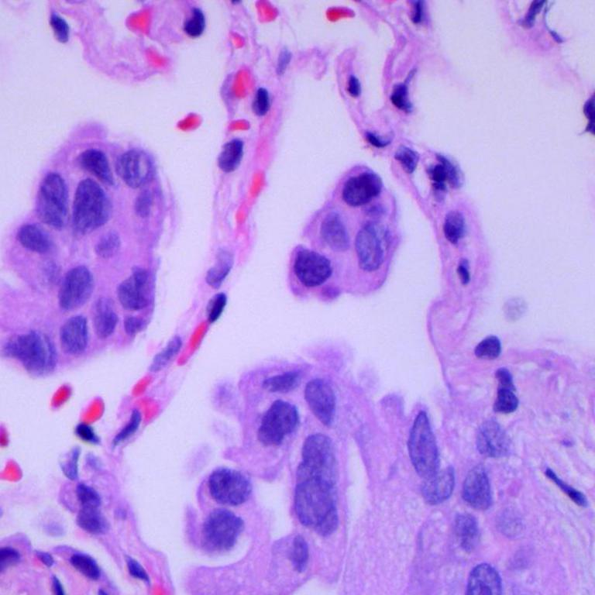
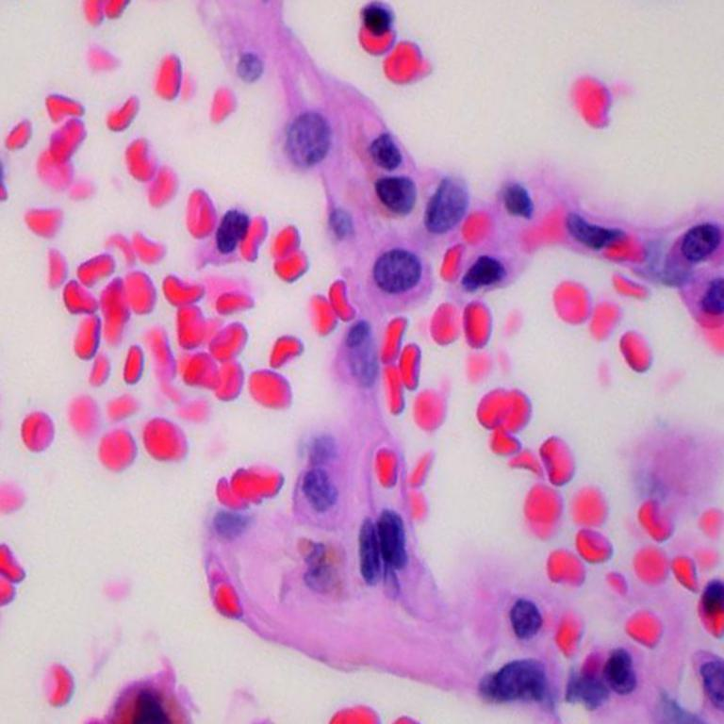
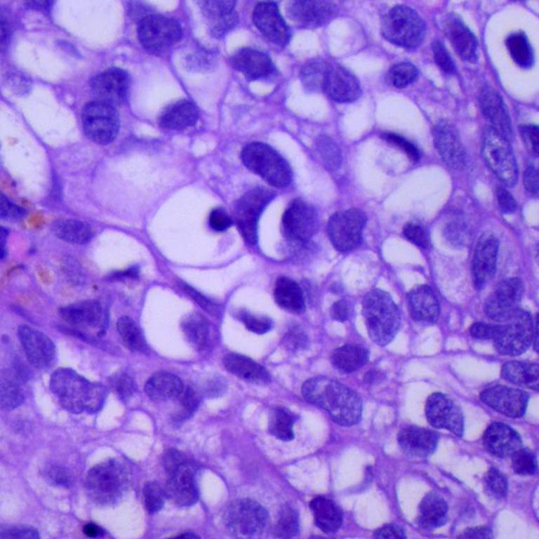
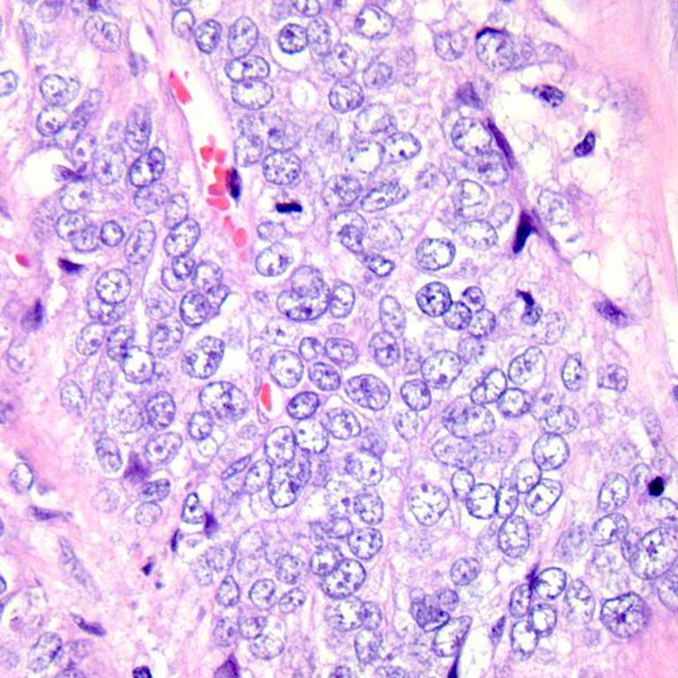
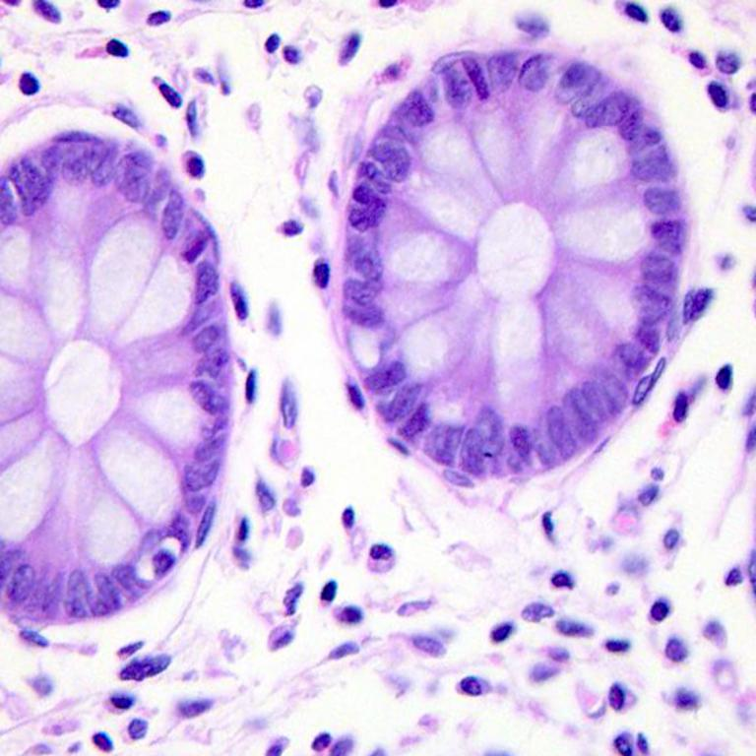
Acquisition des images :
Lung_aca
Lung_n
Lung_scc
Colon_aca
Colon_n

Slide 10
Prétraitement :
Prétraitement
Unsharp Masking
(a) : image originale (b) : image après application de l’unsharp masking
10

Slide 11
Extraction de caractéristiques :
Statistiques:
6 caractéristiques
Second ordre:
24 caractéristiques
Hu Invariant:
7 caractéristiques
Extraction de caractéristiques

Slide 12
Data Splitting :
Base de données pour l’entrainement du modèle : 80% des données
Entraînement de modèle et test
Base de données pour le test du modèle : 20% des données

Slide 13
Phase d’apprentissage :
Apprentissage du modèle
SVM
XGBoost
RF
LightGBM
LDA
MLP

Slide 14
V- Résultats du premier travail :
Classifier | Accuracy (%) | Precision (%) | Recall (%) | F1-score (%)
XGBoost | 95.6 | 95.8 | 96 | 95.9
SVM | 95 | 95 | 95.2 | 95.1
RF | 94.6 | 94.8 | 95 | 94.9
LDA | 91 | 91.2 | 91 | 91
MLP | 92.2 | 92.6 | 92.4 | 92.5
LightGBM | 93.4 | 93.4 | 93.6 | 93.5
Meilleur classificateur → XGBoost
Sur 2500 images :
Accuracy : 95.6 %
Precision : 95.8 %
Recall : 96 %
F1-score : 95.9 %

Slide 15
Comparaison avec les modèles de la littérature:
Reference | Type de cancer | Classificateur | Taux de Test (%) | Accuracy (%) | Precision (%) | Recall (%) | F1-score (%)
[1] | Poumon et colon | DarkNet-19 + SVM | 30 | 99.69 | _ | _ | _
[2] | Poumon et colon | CNN | 30 | 96.33 | 96.39 | 96.37 | 96.38
Modèle proposé | Poumon et colon | XGBoost | 30 | 99 | 98.6 | 99 | 98.8

Slide 16
VI- Deuxième Travail : Modèle de classification des maladies pulmonaires
L’objectif principal de ce travail est de construire un modèle de classification des maladies pulmonaires.
Pour ce faire, j’ai utilisé la base de données NIH
Description de la base de données NIH :
Collection formée de 112 120 images X-ray, de dimension 1024x1024, avec les étiquettes des maladies
Echantillon aléatoire formé de 1400 images X-ray.
Classification multi classe avec 3 classes :
classe effusion (400 images)
classe infiltration (400 images)
classe aucune maladie (nommée ‘No Findings’ dans la base de données) (600 images).
1-Effusion : Accumulation anormale de liquide dans les espaces creux, autrement dit c’est
une collection de liquide entre les deux couches de membrane recouvrant les poumons.
2- Infiltration : L'infiltration est la diffusion ou l'accumulation (dans un tissu ou des cellules)
de substances étrangères en quantités supérieures à la normale.

Slide 17
VIII- Diagramme explicatif du deuxième travail :
Acquisition des images
Segmentation
Architecture U-NET
24 GLCM
Statistiques:
6 caractéristiques
Second ordre:
74 caractéristiques
Extraction de caractéristiques
50
Radiomics
Base de données pour l’entrainement du modèle : 80% des données :
1120 images x 80 caractéristiques
1400 images
Entraînement de modèle et test
Base de données pour le test du modèle : 20% des données :
280 images x 80 caractéristiques
Apprentissage du modèle

Slide 18
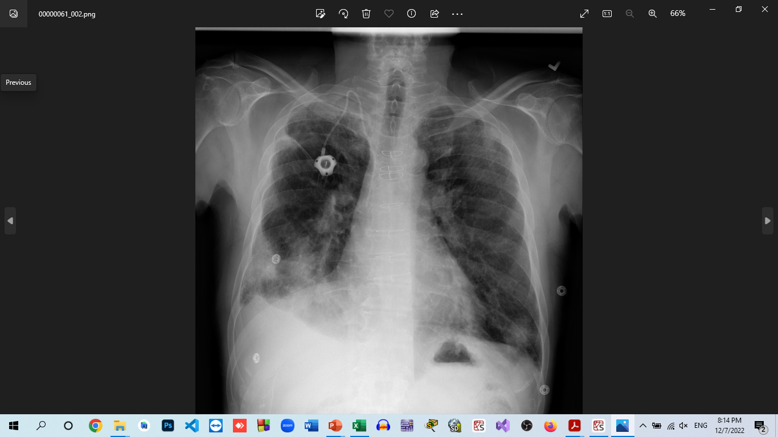
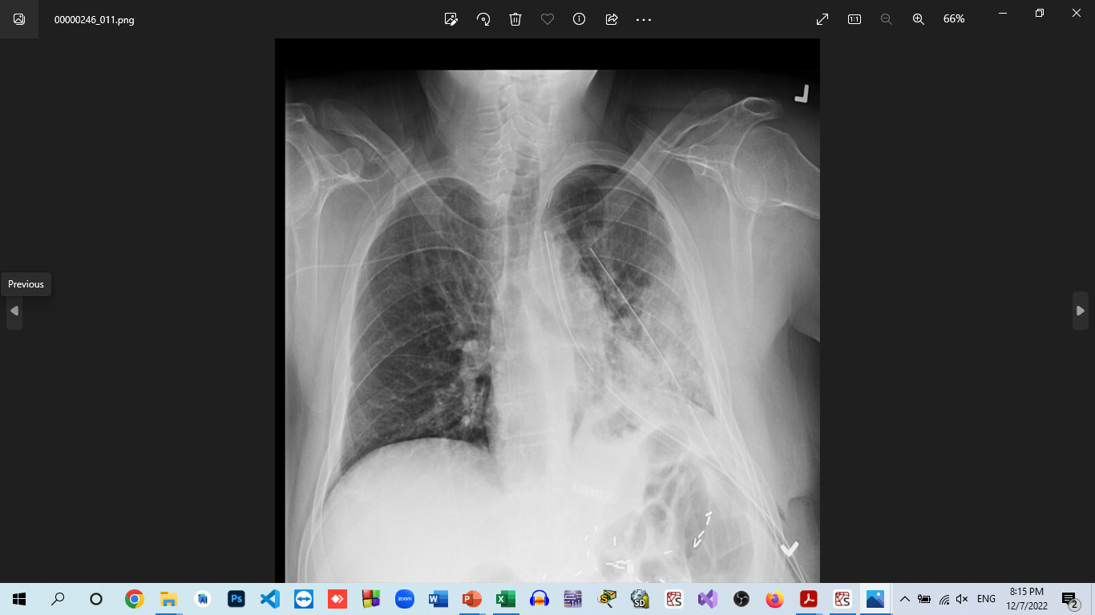
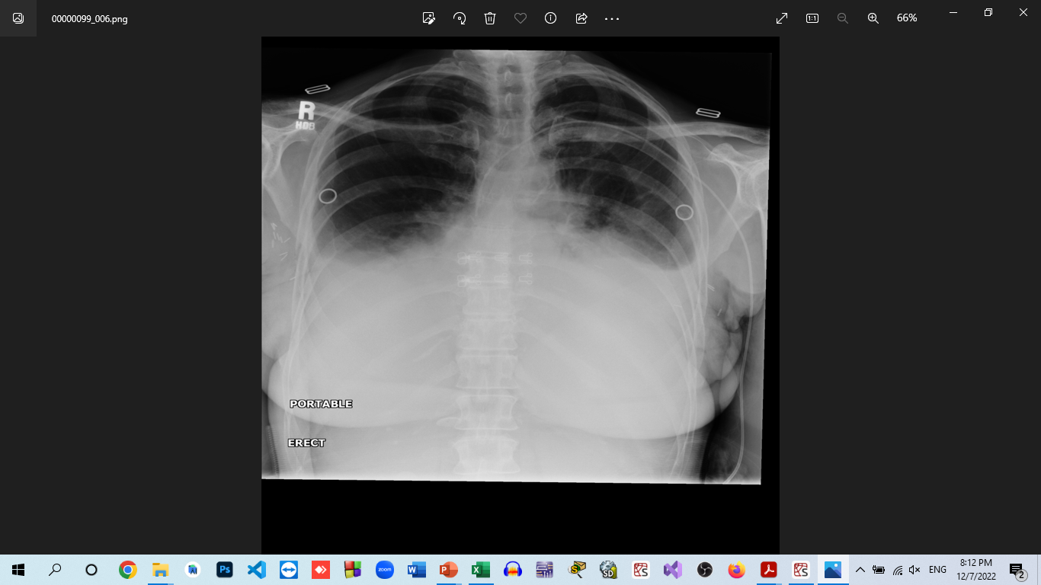
Acquisition des images :
Effusion
Infiltration
No findings

Slide 19
Extraction de caractéristiques :
Extraction de caractéristiques avec 3 méthodes:
Histogram oriented gradient (HOG)
Local Binary patterns (LBP)
Scale-invariant feature transform (SIFT)
Ces 3 méthodes n’ont pas donné les résultats désirés, pour cela nous avons effectué une segmentation.

Slide 20
Segmentation avec U-NET :

Slide 21
Extraction de caractéristiques :
24 GLCM
Statistiques:
6 caractéristiques
Second ordre:
74 caractéristiques
Extraction de caractéristiques
50
Radiomics

Slide 22
Data Splitting :
Base de données pour l’entrainement du modèle : 80% des données :
1120 images x 80 caractéristiques
1400 images
Entraînement de modèle et test
Base de données pour le test du modèle : 20% des données :
280 images x 80 caractéristiques
22

Slide 23
Phase d’apprentissage :
Apprentissage du modèle
SVM
XGBoost
RF

Slide 24
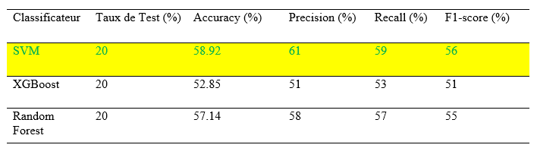
VII- Résultats du deuxième travail

Slide 25
VIII- Conclusion et perspectives :
Conclusion:
Construction de 2 modèles de classification :
Modèle de classification de cancer colon et poumons = 99%.
Modèle de classification des maladies pulmonaires = 58%.
Perspectives:
Puisque les résultats déjà obtenus ne sont pas assez satisfaisants, on prévoit :
Tester de Nouvelles méthodes de prétraitement avec une étude de sensiblité:
Unsharp Masking
Contrast Limited Adaptive Histogram Equalized (CLAHE).
Tester d’autres modèles de classification :
Extreme Learning Machine (ELM)
Convolutional Neural Networks (CNN).
Acquis du stage:
Elargir les connaissances dans l’IA et l’apprentissage automatique(ML) et la classification multiclasse .
Découvrir un nouvel environnement de travail (anaconda et spyder).
S’habituer à résoudre les problèmes de programmation et de surmonter les obstacles techniques.

Slide 26
Références:
[1] https://www.who.int/fr/news-room/fact-sheets/detail/cancer
[2] FIRS-exec_summary_and_recommendations_FR-FR_Final_CE
[3] Togaçar M Disease type detection in lung and colon cancer images using the complement approach of inefficient sets. Comput Biol Med 137:104827. (2021) https:// doi. org/ 10. 1016/j.compbiomed. 2021. 104827
[4] Masud M, Sikder N, Nahid AA, Bairagi AK, AlZain MA, A machine learning approach to diagnosing lung and colon cancer using a deep learning-based classification framework. Sensors21:748 (2021). https:// doi. org/ 10. 3390/ s2103 0748

